Slide 1
Chapt4. 함수
창의코딩 웹 – 자바 스크립트

Slide 2
1. 함수
정의
특정 작업을 수행하기 위해 독립적으로 만들어진 호출 가능한 루틴
함수 선언
함수가 어떤 명령을 처리해야 하는지 미리 알려 주는것
함수 실행
선언한 함수를 가져와 사용하는 것 –함수 호출
변수 유효 범위
전역 변수 – 함수 외부에서 선언
지역 변수 – 지정된 영역에서만 사용
함수 표현식
기명함수(Named function expression)
무명함수(Unnamed function expression) - 익명함수

Slide 3
함수 선언 방법 – 선언적 함수
이름을 붙여 함수 선언
웹 브라우저는 자바스크립트 소스를 해석 할 때 함수 선언 부분을 가장 먼저 해석 따라서 선언한 위치와 상관없이 함수 실행가능
<head>
<title>함수</title>
<script>
//함수 선언
function addNumber() {
var sum=10+20; //var 대신 let
alert(`addNumber() : ${sum}`);
}
</script>
</head>
<body>
<script>
addNumber(); //함수 실행 – 함수명으로 호출
</script>
</body>

Slide 4
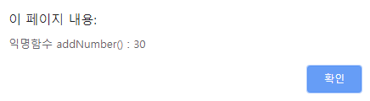
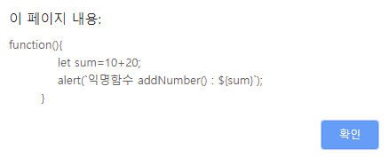
함수 선언 방법 – 익명 함수
이름을 붙이지 않고 함수 선언
함수 자체가 식이므로 변수에 할당
<head>
<title>함수</title>
<script>
var addNumber = function(){//익명 함수 선언
let sum=10+20;
alert(`익명함수 addNumber() : ${sum}`);
}
</script>
</head>
<body>
<script>
addNumber(); //함수명이 아닌 변수명으로 호출
alert(addNumber); //변수에 저장된 내용 출력
</script>
</body>

Slide 5
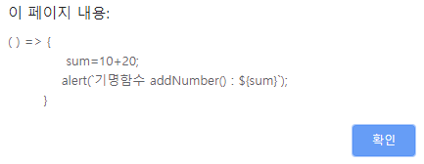
함수 선언 방법 – 화살표 표기법
익명 함수 예제를 화살표 표기법으로 바꾸기
‘하나의 표현식을 리턴하는 함수’를 만들 때는 중괄호 생략 가능
<script>
//화살표 표기법 함수 선언, ECMAScript6
var addNumber = ( ) => {
sum=10+20;
alert(`기명함수 addNumber() : ${sum}`);
}
</script>
<body>
<script>
addNumber(); //함수명이 아닌 변수명으로 호출
alert(addNumber); //변수에 저장된 내용 출력
</script>
</body>

Slide 6
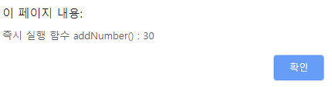
함수 선언 방법 – 즉시 실행 함수
함수를 선언함과 동시에 실행
<script>
(function(){
var sum=10+20;
alert(`즉시 실행 함수 addNumber() : ${sum}`);
})();
document.write('즉시 실행 함수 종료<br>');
</script>

Slide 7
매개변수와 반환값이 있는 함수
<head>
<title>매개변수와 반환값이 있는 함수</title>
<script>
//선언적 함수 - 매개변수를 두 개 이상 나열할 경우 반드시 ,로 분리
function addNumber(a,b){
return a+b; //매개변수 a와 b를 연산한 결과값을 반환
}
</script>
</head>
<body>
<script>
var d1=parseInt(prompt('정수를 입력하세요:'));
var d2=parseInt(prompt('정수를 입력하세요:'));
var result = addNumber(d1, d2); //함수 실행 후 반환값을 result에 저장
document.write(`변수에 저장된 값 출력 : ${result}<br>`);
document.write(`반환받은 결과를 바로 출력 : ${addNumber(23, 40)}<br>`);
</script>
</body>
<script>
var addNumber= function(a,b){ //익명 함수
return a+b;
}
</script>
<script>
//화살표 함수
var addNumber = (a,b) => a+b;
</script>

Slide 8
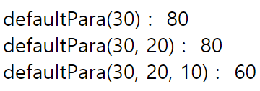
매개변수 정의 방법 개선 - ECMAScript6
함수 매개변수 기본 값 지정하기
<head>
<title>매개변수와 반환값이 있는 함수</title>
<script>
function defaultPara(a, b=20, c=30){
return a+b+c;
}
</script>
</head>
<body>
<script>
document.write(`defaultPara(30) : ${defaultPara(30)} <br>`);
document.write(`defaultPara(30, 20) : ${defaultPara(30, 20)} <br>`);
document.write(`defaultPara(30, 20, 10) : ${defaultPara(30, 20, 10)} <br>`);
</script>
</body>

Slide 9
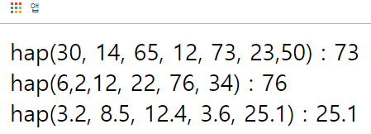
매개변수 정의 방법 개선 - ECMAScript6
가변 매개변수
<script>
var hap = function(... value){
var max = value[0];
for(let i=1; i < value.length;i++){
if(max < value[i]){
max=value[i];
}
}
return max;
}
</script>

Slide 10
<a> 태그를 이용한 함수 호출 방법
<head>
<title>태그를 이용한 함수 호출</title>
<script>
function tag_exam(a, b, c) {
let ave;
ave = parseInt((a + b) / c);
document.write(`ave = ${ave}<br>`);
}
</script>
</head>
<body>
<a href='javascript:tag_exam(80, 90, 2)'> 마우스로 클릭하세요</a>
</body>
</html>

Slide 11
이벤트 핸들러를 이용한 함수 호출 방법
<head>
<title>이벤트 핸들러를 이용한 함수 호출</title>
<script>
var tag_exam = function(a, b, c) {
let ave;
ave = parseInt((a + b) / c);
document.write(`ave = ${ave}<br>`);
}
</script>
</head>
<body>
<form>
<input type="button" value="함수호출"
onclick="tag_exam(90, 80, 2)" />
</form>
</body>

Slide 12
콜백 함수
매개변수로 전달하는 함수
함수도 하나의 자료형, 매개변수로 전달 가능
<head>
<title>자바 스크립트 콜백 함수</title>
<script>
let callback = function(){ alert("콜백 함수 실행"); }
function func_call(f_call){
for(let i=1; i<5;i++){
document.write(`콜백 함수 ${i} 번째 호출<br>`);
f_call(); //매개변수로 받은 함수 호출
}
}
</script>
</head>
<body>
<script>
func_call(callback); //매개변수로 함수를 전달
</script>
</body>

Slide 13
클로저
지역변수
지정된 영역에서만 사용할 수 있는 변수(함수)
전역 변수
함수 문장 블록 밖에서 만들어진 변수
함수 문장 블록 안에서 var을 사용하지 않고 선언된 변수
클로저란?
함수가 종료된 후에도 해당 지역변수를 사용할 수 있도록 남겨두는 현상
리턴 된 함수

Slide 14
클로저
<head>
<title>클로저 사용 예</title>
<script>
function test(name) {
let output = `Hello ${name} !!! <br>`;
return function () {
document.write(output);
};
}
</script>
</head>
<body>
<script>
var test1 = test("Web");
var test2 = test("JavaScript");
test("Web")();
test("JavaScript")();
test1(); test2();
</script>
</body>

Slide 15
내장 함수
자바스크립트에서 자체 제공하는 기본 내장 함수
기본 내장 함수
함수 이름 | 설명
eval(string) | string을 자바 스크립트 코드로 실행
isFinite(number) | number가 무한한 값인지 확인 무한 값이면 false, 유한 값이면 true
isNaN(number) | number 값이 유효한지 확인 유효하면 false, 그렇지 않으면 true
parseInt(string) | string을 정수로 변환
parseFloat(string) | string을 실수로 변환

Slide 16
내장 함수 – eval() 함수
<head>
<meta charset="utf-8" />
<title>내장함수 : eval() 사용 예</title>
</head>
<body>
<script>
var test1 = '50+20*30';
var test2 = 'var number=10;';
test2 += “ var str = 'javaScaript'; ";
test2 += 'alert(number);';
alert(`${test1} : ${eval(test1)}`); //문자열을 자바 스크립트 코드로 실행
eval(test2); //문자열을 자바 스크립트 코드로 실행
alert(str);
</script>
</body>

Slide 17
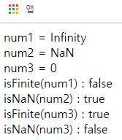
내장 함수 – isFinite() 와 isNan()
자바스크립트는 0으로 숫자를 나누면 infinity
NaN(Not a Number) : 유효하지않은 숫자
<head>
<title>내장함수 : isFinite()와 isNan() 사용 예</title>
</head>
<body>
<script>
var num1 = 10 / 0;
var num2 = 10 * 'a';
var num3 = 10 % 2;
document.write(`num1 = ${num1} <br>`);
document.write(`num2 = ${num2}<br>`);
document.write(`num3 = ${num3} <br>`);
document.write(`isFinite(num1) : ${isFinite(num1)}<br>`);
document.write(`isNaN(num2) : ${isNaN(num2)}<br>`);
document.write(`isFinite(num3) : ${isFinite(num3)}<br>`);
document.write(`isNaN(num3) : ${isNaN(num3)}<br>`);
</script>
</body>

Slide 18
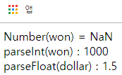
내장함수 – parseInt(), parseFloat()
Number() 함수는 숫자로 바꿀 수 없으면 무조건 Nan 반환
<head>
<title>내장함수 : parseInt()와 parseFloat() 사용 예</title>
</head>
<body>
<script>
var won = '1000원';
var dollar = '1.5$';
document.write(`Number(won) = ${Number(won)} <br>`);
document.write(`parseInt(won) : ${parseInt(won)}<br>`);
document.write(`parseFloat(dollar) : ${parseFloat(dollar)}<br>`);
</script>
</body>

Slide 19


내장함수 – parseInt(), parseFloat()
parseInt() 함수와 parseFloat() 함수 사용시 주의점
0으로 시작하거나 0x로 시작하면 8진수, 16진수로 생각
10진수로 변환
parseInt() 함수의 두 번째 매개 변수에 진법 입력
앞의 수를 해당 진법의 수로 인식하고 10진수로 출력
parseFloat() 함수 - 중간에 e가 들어가면 제곱으로 인식
parseFloat('52.273e5') ⇨ 5227300

